Slide 1


Министерство образования Ставропольского края
Государственное бюджетное образовательное учреждение
«Центр психолого-педагогической реабилитации и коррекции», село Кочубеевское
Эффективные формы взаимодействия учителя-логопеда с семьей ребенка с ОВЗ в процессе коррекционно-образовательной деятельности.
Подготовила:
учитель-логопед ГБОУ ЦППРК Бережная Н.Г.
с. Кочубеевское, 2022 г.

Slide 2

Работа специалиста не будет эффективной без сотрудничества с семьёй ребенка. В частности с родителями.
Что же значит работать с родителями?
сотрудничество
включение
участие
обучение
партнерство

Slide 3
Задачами реализации психолого-педагогического сопровождения семьи для учителя – логопеда в ГБОУ ЦППРК являются следующие:
оказать квалифицированную поддержку родителям (социально-правовую, психолого-педагогическую);
повысить грамотность в области коррекционной педагогики, пробудить интерес и желание заниматься со своими детьми;
создать условия для активного участия родителей в воспитании и обучении ребенка;
формировать адекватные взаимоотношения между родителями и их детьми;
воспитывать умение обращаться за помощью к врачам и педагогам в вопросах коррекции обучения и воспитания.

Slide 4
Взаимодействие логопеда с родителями - это способы организации их совместной деятельности и общения.
Формы работы с родителями:
консультативно-рекомендательная;
лекционно-просветительская;
наглядно-информационная форма работы с родителями обучающихся;
практические занятия для родителей;
индивидуальные занятия с родителями и их ребёнком.

Slide 5

Консультативно-рекомендательная работа – включает первичное и повторное психолого-педагогическое обследование
Педагогический консилиум
Лист вопросов
Индивидуальные консультации
Индивидуальные беседы
Использование стенда для родителей
Переписка

Slide 6

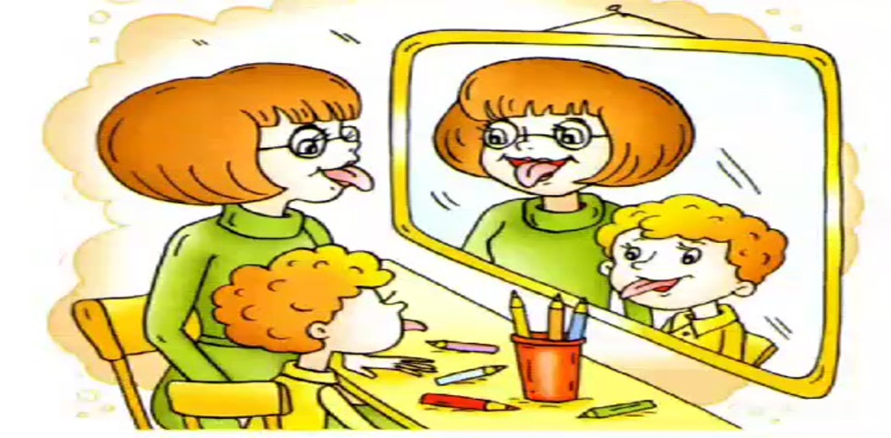

Наглядно-информационные формы работы учителя-логопеда
информационные проспекты для родителей;
памятки;
информационные стенды и уголки. Размещается наглядная информация, которая необходима на данный момент в помощь родителям;
выставки детских работ. Привлечение и активизация интереса родителей к продуктивной деятельности своего ребенка;
демонстрация родителям фото/видео фрагментов занятий с целью детального разбора определенных этапов воспитания и обучения;

Slide 7


Практические занятия для родителей
Семинары-практикумы (выступления, беседы и др.)
Тренинги
Родительский клуб «ЛАД»
Мастер-классы
Проведение фотовыставок и акций

Slide 8

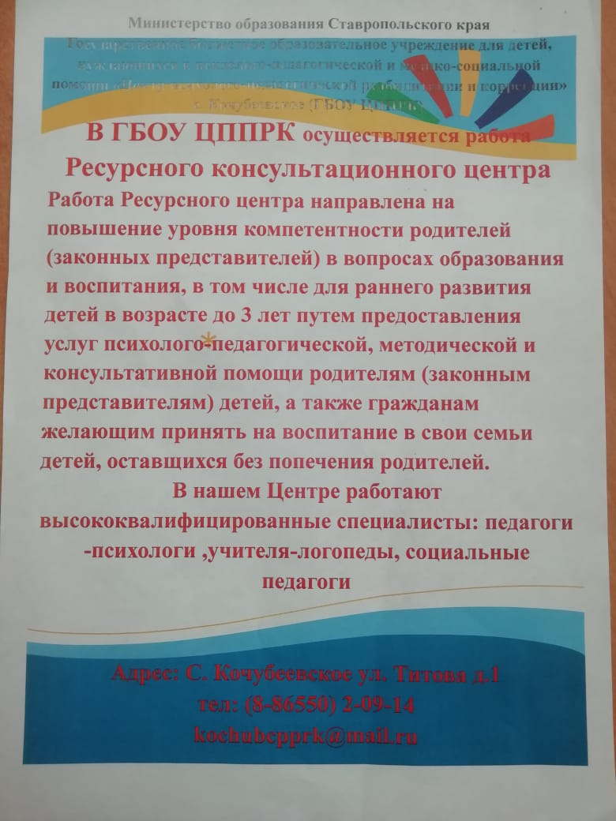
На базе ГБОУ ЦППРК ведут свою работу:
Ресурсный консультационный Центр
Консультационный Центр

Slide 9

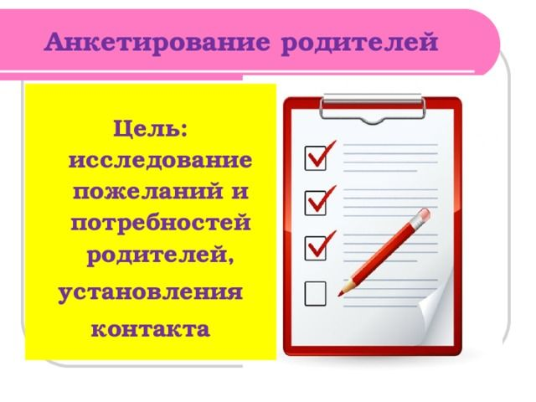

Анкетирование, тесты, опросы
Анкетирование родителей играет немаловажную роль в комплексной работе с семьей, оно позволяет проанализировать отношения между взрослыми и детьми в семье и спланировать работу с родителями на учебный год, а также, изучить адекватность позиции родителей по отношению к ребенку и его речевому дефекту, их педагогическую осведомленность.

Slide 10
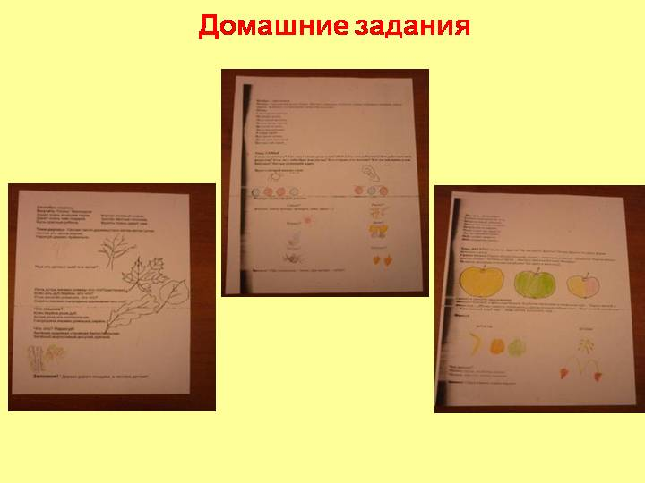
Основной формой взаимодействия логопеда с родителями является тетрадь для домашних заданий. Тетрадь служит для нас «телефоном доверия», взрослый может написать в ней любой вопрос относительно качества выполнения заданий ребенком.

Slide 11
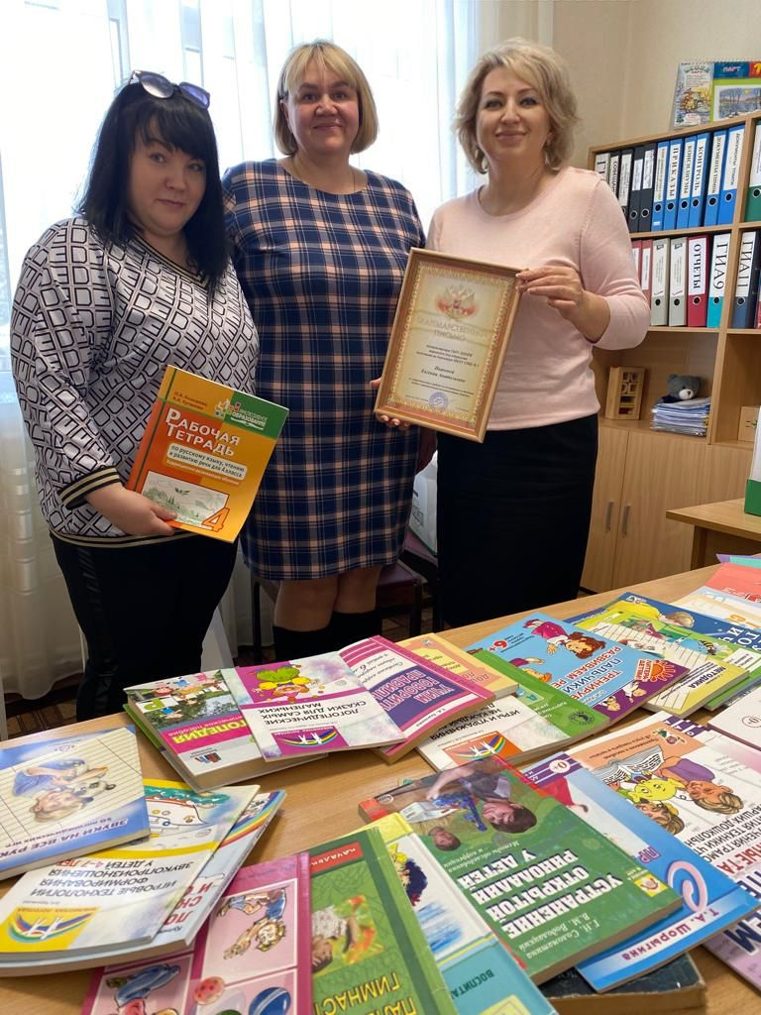
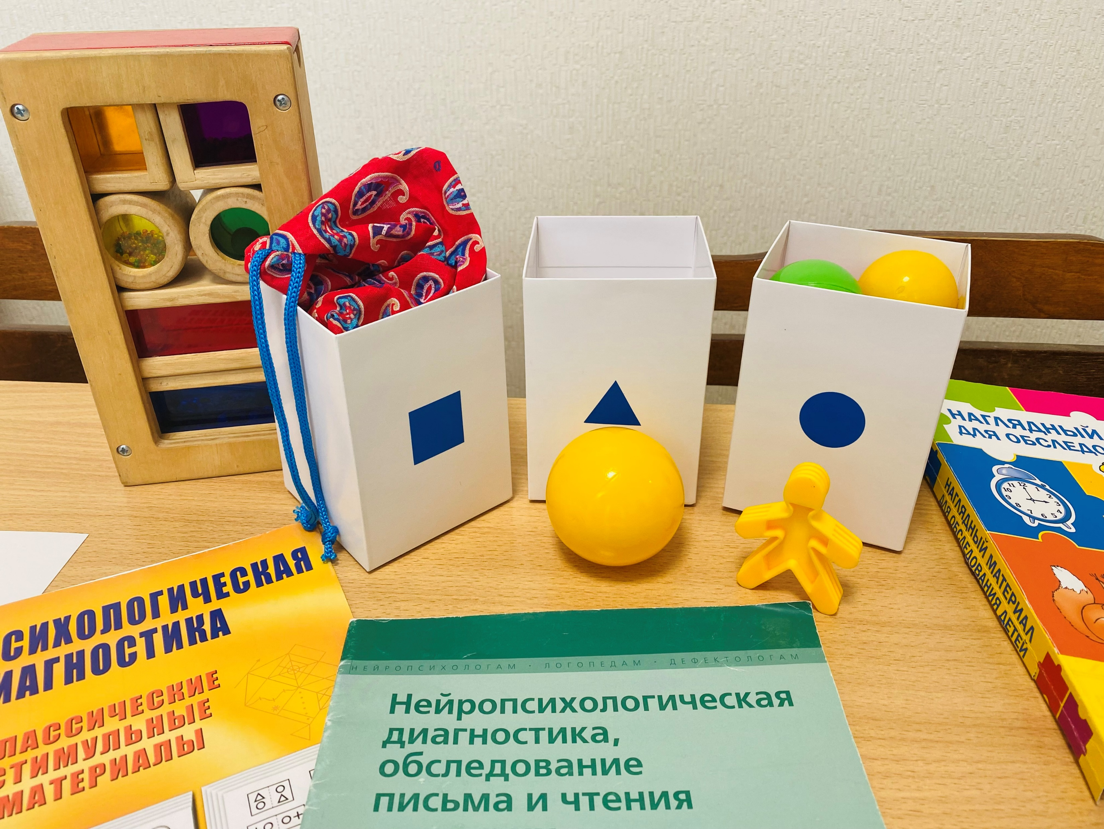
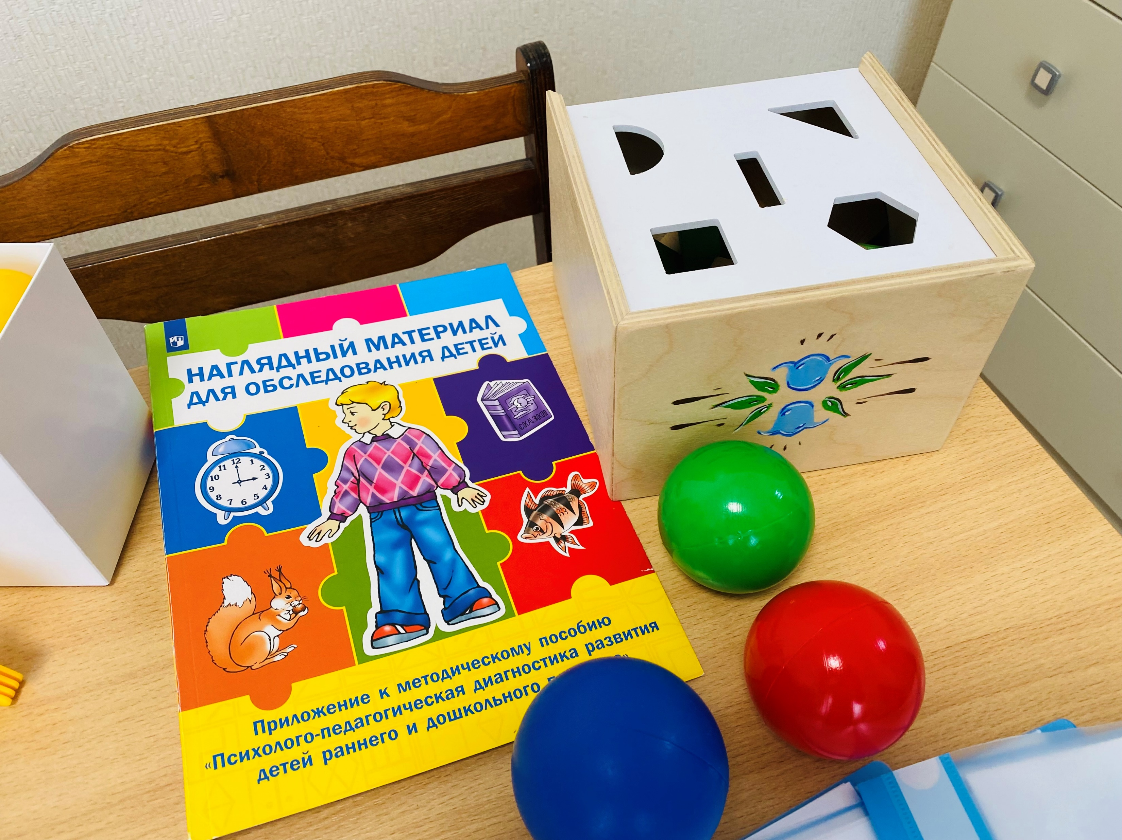
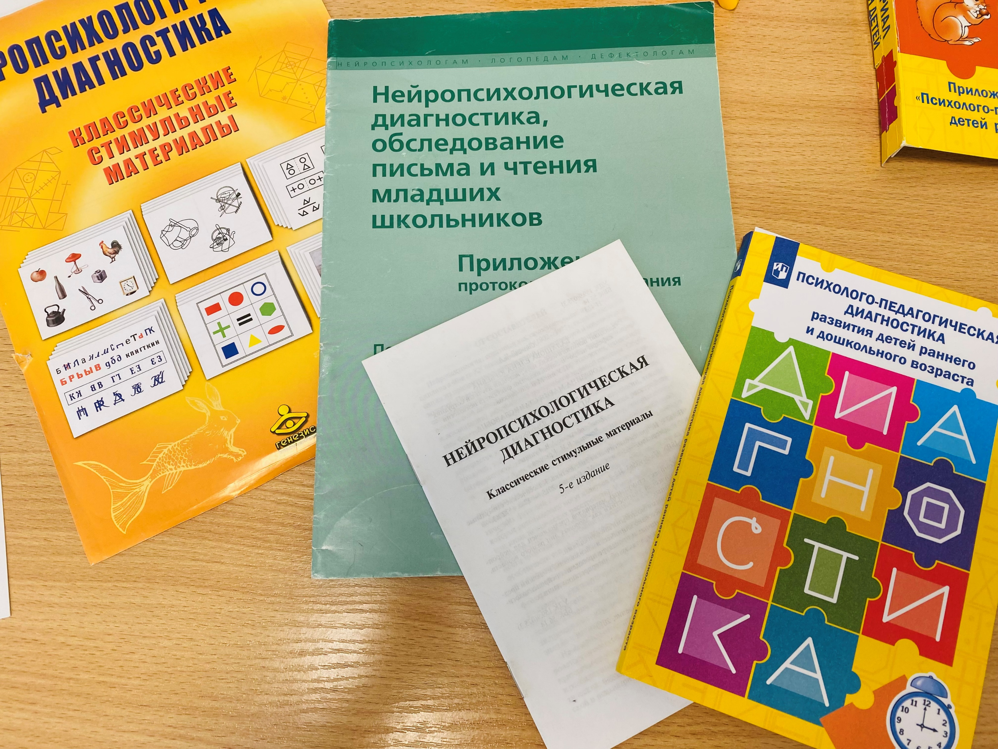
Выставки книг и пособий

Slide 12
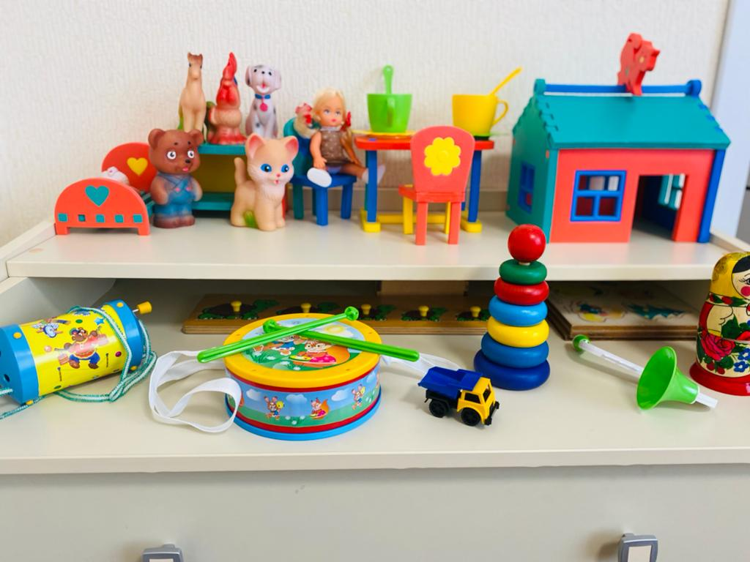
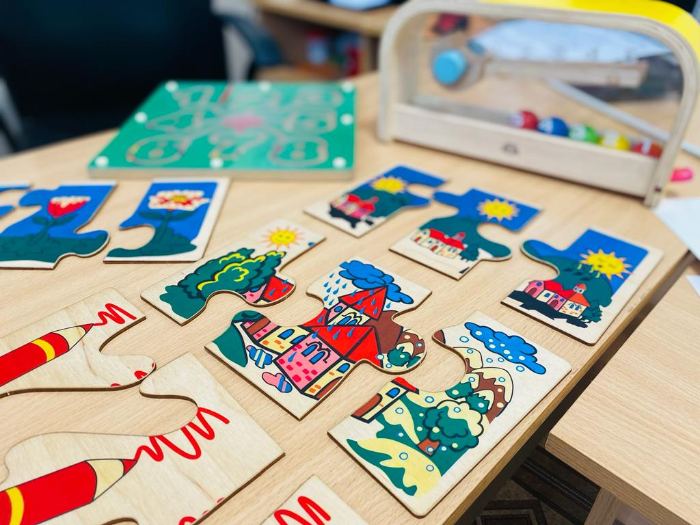
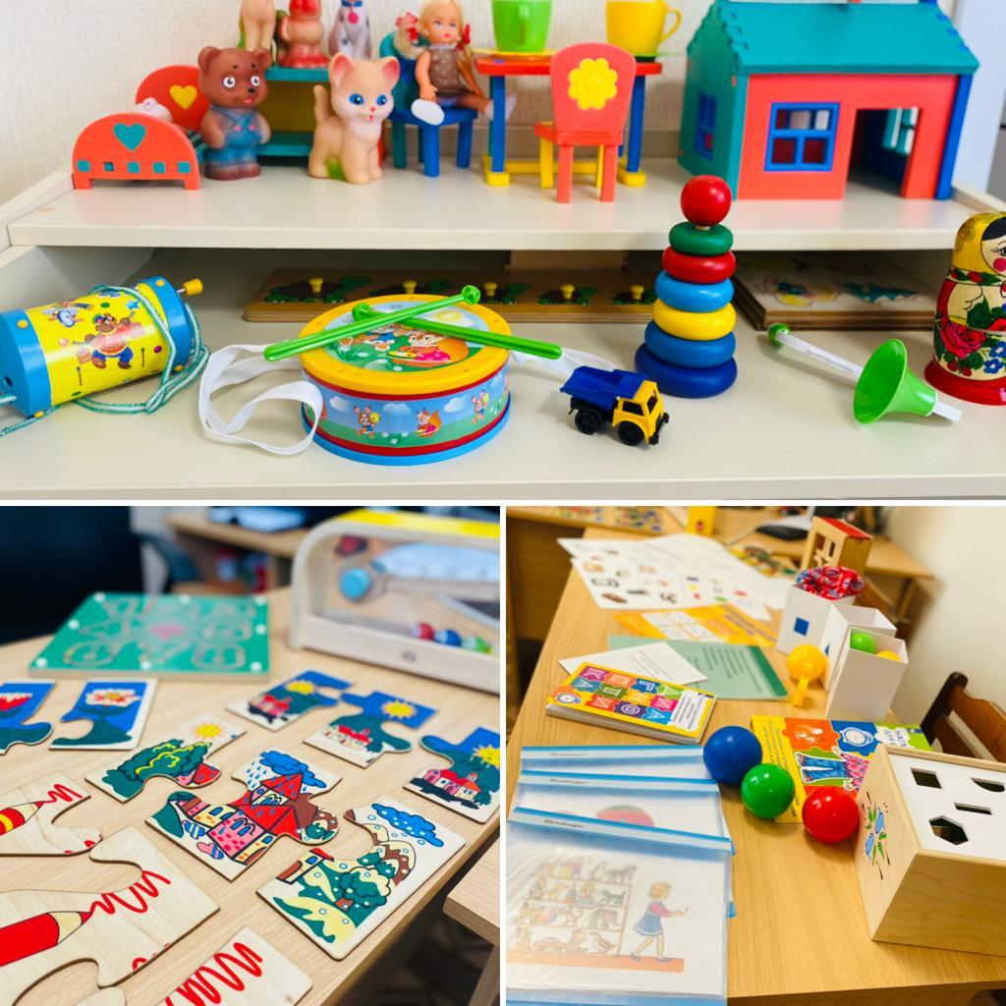
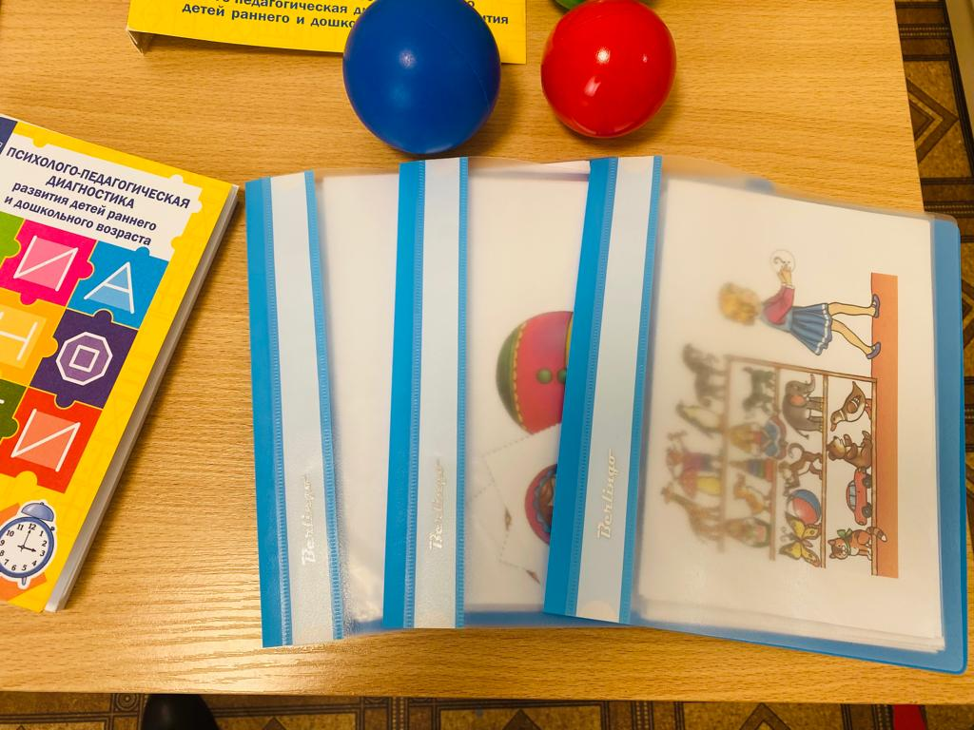
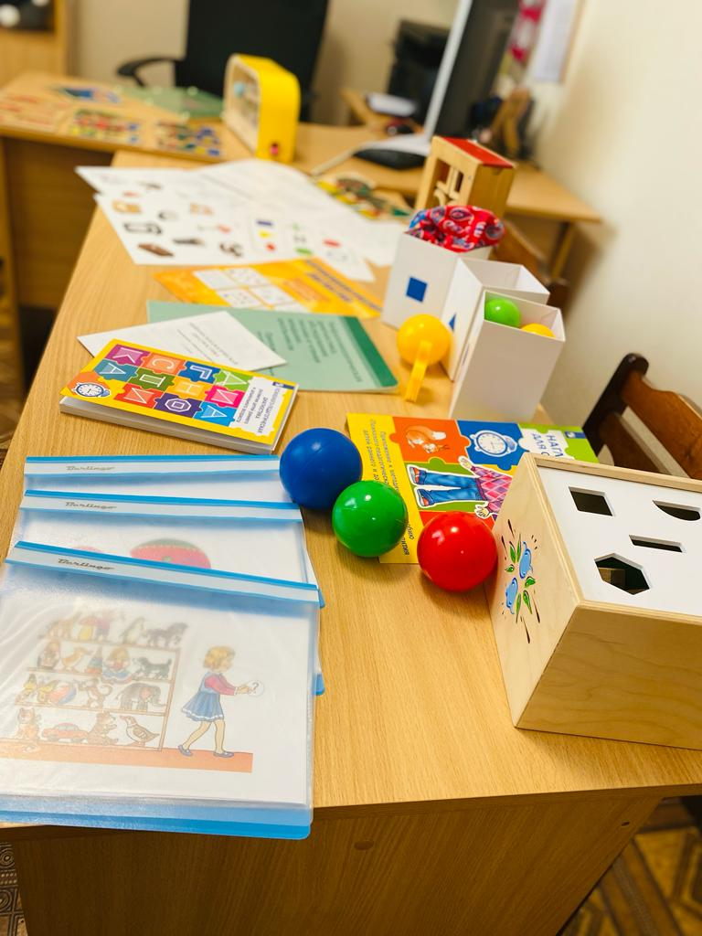

Slide 13

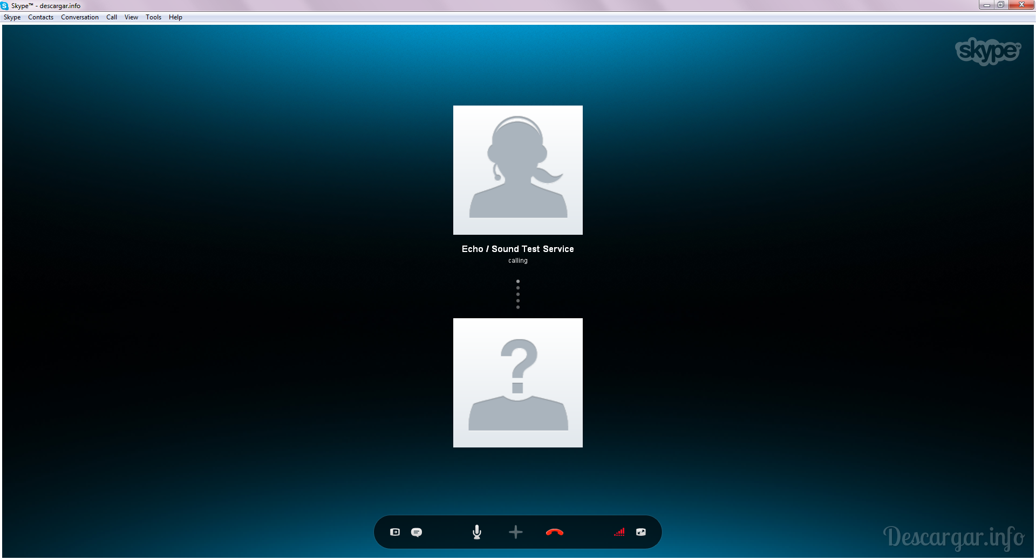
Дистанционные формы работы
Организовать дистанционное взаимодействие с детьми и родителями помогает программа SKYPE. С помощью данной программы можно провести диагностическое обследование состояния устной и письменной речи, разучивать пальчиковую, артикуляционную и дыхательную гимнастику.

Slide 14
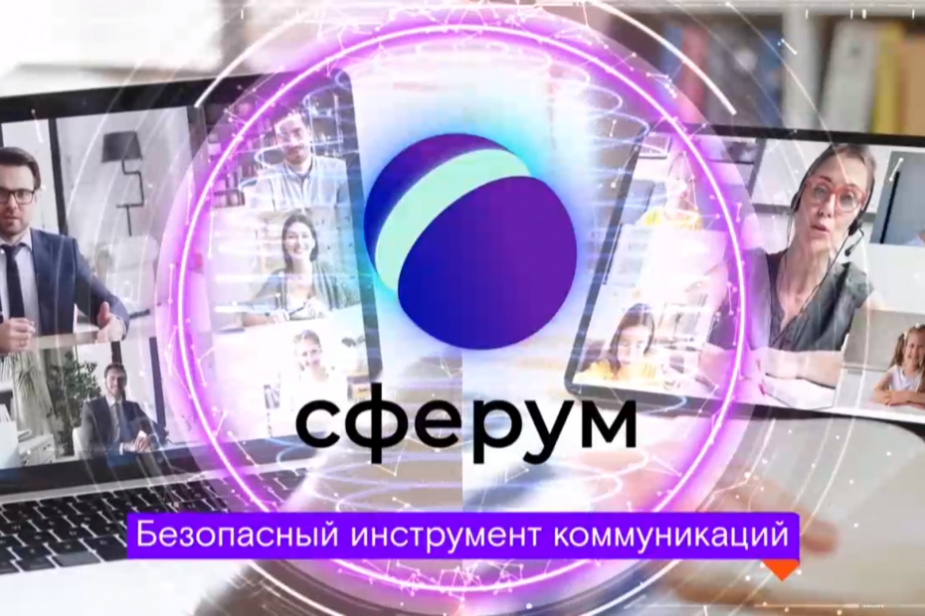
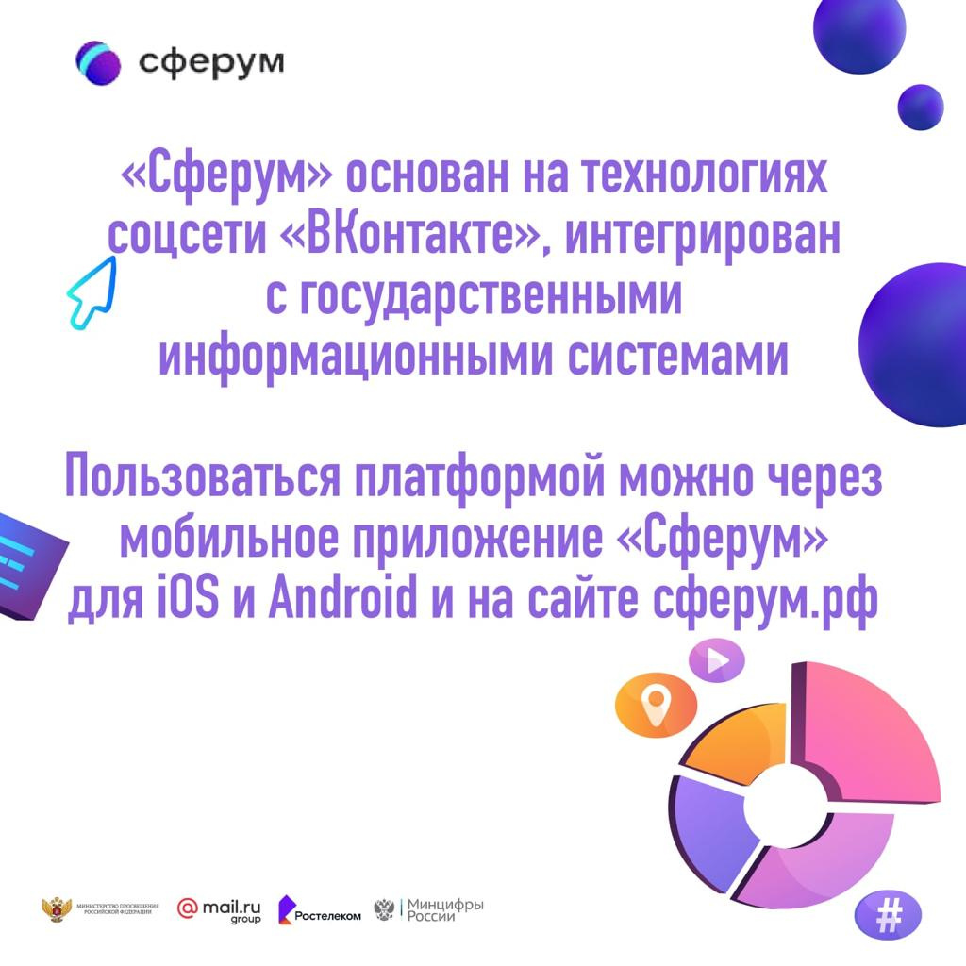
Платформа СФЕРУМ для проведения семинаров, мастер-классов, родительских собраний для родителей

Slide 15
На сайте ГБОУ ЦППРК размещена страничка логопеда (cpprk-kochubeevskoe.ru)
Осуществляется так же рассылка рекомендаций посредством электронной почты
Одним из способов взаимодействия логопеда с родителями является обмен информацией с помощью мобильных приложений: WhatsApp, Telegram. На базе мессенждера создается чат и приглашаются в него родители. Это обеспечивает общение в режиме реального времени, позволяет экономить время на информирование родителей, дает возможность быстро получать обратную связь, обмениваться фото- и видеоматериалами, размешать творческие работы, консультировать родителей, делиться полезными ссылками. Родители могут задать в чате интересующие вопросы.
Социальные сети – это системы, которые служат способом общения людей через Интернет на расстоянии. Многие родители являются участниками одной из социальных сетей и посвящают им достаточно много времени. Логопед в данном случае может использовать форму интерактивного взаимодействия с родителями путем создания группы в популярных социальных сетях, например, «ВКонтакте» или «Одноклассники».

Slide 16


